Slide 1

第2章 Python 基本语法和简单数据类型

Slide 2
掌握一门编程语言，首先要掌握语言的语法和语义规范。

Slide 3
目录 CONTENT
2.1 Python的语法特点
2.2 Python的语法元素
2.3 基本数据类型
2.4 运算符
2.5 Python常用函数

Slide 4
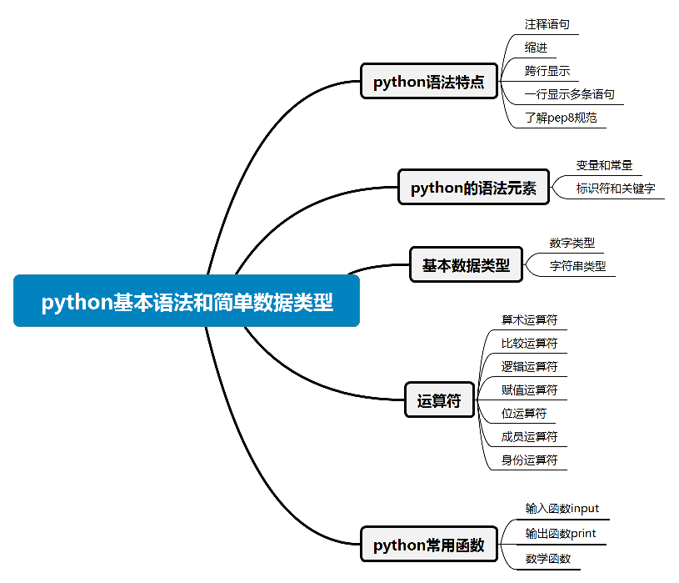
2 Python 基本语法和简单数据类型

Slide 5
2.1 Python语法特点
掌握一门编程语言，首先要掌握语言的语法和语义规范。
1. 注释语句
对程序代码进行必要的解释说明，便于人们理解程序，增加代码的可读性，在程序运行时不被执行
单行注释（#）
推荐在#号后添加一个空格，若#前有Python语句，建议使用两个空格隔开
多行注释（3 个单引号（'''）或 双引号（"""））
print("Hello World!") # 只是一个出现在代码后的单行注释
'''
用3个单引号标识的多行注释
用3个单引号标识的多行注释
'''

Slide 6
2.1 Python语法特点
2. 缩进分层
Python 最具特色的语法特点就是以缩进的方式来表示代码间的层次结构，缩进通常都是和冒号配合使用的，使得代码看起来更加简洁。
Python 程序中同一个代码块中的语句必须保证相同的缩进空格数，缩进的空格数没有硬性规定，但必须保证空格数是相同的，否则将会出错，通常推荐每个级别使用4个空格。
缩进可以使用空格键，也可以使用tab键，但不要混用。通常推荐使用空格缩进。
if a>b:
print (“a的值大于b")
复合语句包含首行、冒号和多条简单语句构成的语句块，冒号出现在首行末尾，下方的语句块有缩进，通过缩进表示语句块与上方冒号所在行语句间的关系。

Slide 7
2.1 Python语法特点
x="床前明月光，疑是地上霜。举头望明月，低头思故乡。"
x=("床前明月光，"
"疑是地上霜。"
"举头望明月，"
"低头思故乡。")
x="床前明月光，\
疑是地上霜。\
举头望明月，\
低头思故乡。"
a=10
b=20
print(a+b)
3. 语句换行
一个语句太长，全部写在一行会显得很不美观，使用反斜杠（\）可以实现一条长语句的换行；
以小括号()、中括号[]或大括号{}包含起来的语句，不必使用反斜杠也可以被分成多行。
优先使用括号()换行，若括号无法实现，可以使用\
4. 一行写多个语句
Python 允许将多个语句写在同一行上，语句之间用分号隔开，例如：
a=10; b=20; print(a+b)
推荐每条语句写一行

Slide 8
2.1 Python语法特点
5. PEP8规范
https://www.python.org/dev/peps/pep-0008/
PEP8 是什么呢，简单说就是一种编码规范，它定义了python程序的样式和应该遵循的规范。
缩进
请把一个 tab 展开为 4 个空格
绝对不要混用 tab 和空格，否则容易出现 IndentationError
空格
在 list, dict, tuple, set, 参数列表的 , 后面加一个空格
空行
function 和 class 顶上两个空行
换行
每一行代码控制在 80 字符以内

Slide 9
2.2 Python的语法元素
1. 变量
Python中，变量用于存储数据的地址
a = 100
= 赋值号
赋值语句：完成了变量的定义和赋值
所有变量必须赋值才能使用
100的地址
100
a
变量可以被多次赋值，也可以给变量赋不同类型的值，变量的类型随之改变：
a = 100 # a是数字类型
b = “zhangsan” # 字符串类型
a = “hello” # a变为字符串类型
执行上述语句时， Python解释器在计算机内存中创建数据100以及名为a的变量，并将a指向100即将数据100的内存地址存储在变量a中。

Slide 10
2.2 Python的语法元素
赋值号右侧可以是固定值、变量、输入函数、表达式
c = a
100的地址
100
a
100的地址
c
d = input(“请输入你的姓名”)
e = (a + 100) * 3

Slide 11
2.2 Python的语法元素
注意：
Python 中的变量不需要声明，但要求每个变量在使用前必须赋值，变量赋值以后才会被创建。如果使用没有被赋值的变量，程序运行会出错。
Python 允许同时为多个变量赋值。
x = y = z = 100
Python 还允许同时为多个变量赋予不同的值。
name, age = "张三", 100

Slide 12
2.2 Python的语法元素
2. 常量
所谓常量就是值不能改变的量，例如，常用的数学常数π就是一个常量。在Python中，通常用全部大写的变量名表示常量：
PI = 3.14159265359
注意：
事实上PI仍然是一个变量，Python没有任何机制保证PI不会被改变。所以，用全部大写的变量名表示常量只是一个习惯上的用法，实际上PI的值是可以改变的。

Slide 13
练习：交换两个变量的值
变量a的值为5，变量b的值为3，试交换两个变量中的值，
使a的值为3，b的值为5

Slide 14
2.2 Python的语法元素
标识符的第 1 个字符必须是字母或下画线，并且中间不能有空格。
Python 的标识符有大小写之分，如 NAME 与 name 是不同的标识符。
关键字不可以当作标识符。如 if 不能作为标识符。
在 Python 3 中，非 ASCII 标识符也允许使用，汉字也可以出现在标识符中。如 abc张三、李四a123 都是合法的标识符，但尽量不使用汉字。
部分标识符有自己特定的规则，例如常量名必须大写，只能包含大写字母和下划线。
3. 标识符
标识符是程序中为了区分或引用各种数据而起的名称，例如前面定义的变量名、常量名，除此之外还可以是函数名、类名、模块名等。
Python 的标识符可以包含字母（A-Z、a-z）、数字（0-9）及下画线（_）但它有以下几个方面的限制：

Slide 15
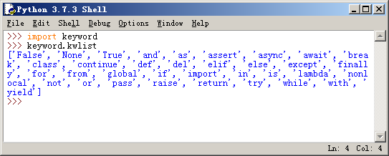
2.2 Python的语法元素
可以使用以下命令查看 Python的关键字：
>>>import keyword # 导入模块
>>>keyword.kwlist # 调用成员属性
运行结果如下图所示。
4. 关键字
关键字是Python自己专用的标识符，在 Python 中，有特定含义、并用做专门用途，不允许开发人员定义和关键字相同的标识符。

Slide 16
练习：判断下列标识符，哪些是合法的？
_Username 5area str1
__5print while 张三1
a_b1 a$ user-name

Slide 17
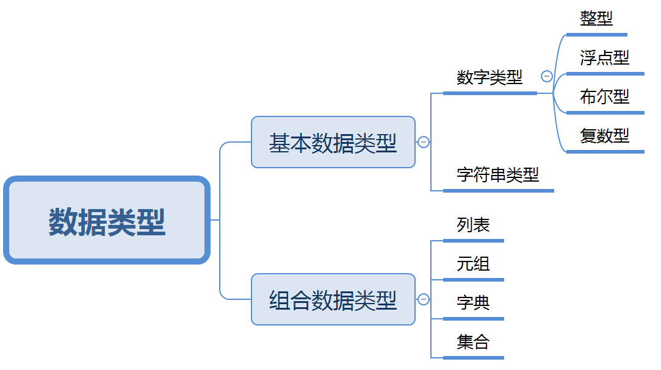
2.3 基本数据类型

Slide 18
2.3.1 数字类型
1. int（整型）
用于表示整数，不带小数点，但可以有正号或负号，例如：10、1024、-100、99、-66等。
Python 对整型没有大小限制的，只要内存许可，整数的取值范围几乎包括了全部整数（无限大），这给大数据的计算带来便利。
表示方法有四种，分别是
十进制
二进制（以“0B”或“0b”开头）
八进制（以“0o”或“0O”开头）
十六进制（以“0X”或“0x”开头）
例如
1000
0b1000
0o1000
0x1000

Slide 19
2.3.1 数字类型
2. float（浮点型）
小数形式
示例如下：
1.23、100.0、-123.45、-0.123
指数形式（科学计数法）
指数符号可以使用字母 e 或 E 来表示，指数可以使用正（+）、负（-）号，
示例如下：
$$2.78e2表示的是2.78×10^{2}$$
$$0.123e2表示的是0.123×10^{2}$$
$$3.15e−2表示的是3.15×10^{−2}$$

Slide 20

2.3.1 数字类型
3. bool（布尔型）
布尔类型的值只有两个： True 和 False，表示真和假。如果将布尔值进行数值运算，True 会被当做整数 1，False 会被当做整数 0。
在Python中，每一个对象天生都具有布尔值，以下对象的布尔值都是False：
(1) 为0的数字，包括0、0.0、0 + 0（i/J）；
(2) 空字符串 ''、""；
(3) 表示空值的None；
(4) 空集合，包括空元祖()、空序列[]、空字典{}。
(5) False
除了上述对象之外的其它对象的布尔值都是True。

Slide 21
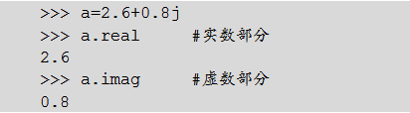

2.3.1 数字类型
4. complex（复数类型）
复数由实数（real）部分与虚数（imag）部分构成，表示形式为 real + imag(j/J后缀），实数和虚数部分都是浮点数。复数的示例如下：
可以使用 real 与 imag 属性分别取出复数的实数和虚数部分，例如：

Slide 22
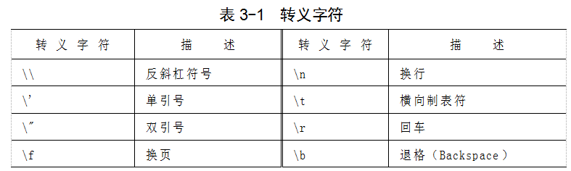
2.3.2 字符串类型
1. 标识字符串
用单引号标识字符串。
用双引号标识字符串。
用三引号（'''或者"""）标识字符串。
三引号相比单引号和双引号，有一个特殊的功能，它能够标识一个多行的字符串，而且该多行字符串中的换行、缩进等格式都会原封不动地保留。
字符串中可以包含任意字符。
2．转义字符
Python中的转义字符是以反斜杠“\”为前缀，转义字符的意义就是避免字符出现二义性，二义性是所有编程语言都不允许的。

Slide 23
print ('Let's go')
>>> print('let's go')
SyntaxError: invalid syntax
>>> print('let\'s go')
let's go
Print ('c:\net\python')
>>> print('c:\net\python')
c:
et\python
>>> print('c:\\net\\python')
c:\net\python

Slide 24
2.3.2 字符串类型
原始字符串
如果字符串中需要转义的字符较多，就需要加多个 \ 。
多次添加转义字符会使代码可读性变差，为了简化，可以使用原始字符串。
原始字符串是在字符串第一个引号前添加r或R，原始字符串中的字符不进行转义，都会作为普通字符输出。
转义字符
a = "C:\\nspace\\python\\test.py" # 使用 \\ 实现 \ 的显示
print(a)
原始字符串
a = r"C:\nspace\python\test.py"
print(a)
C:\nspace\python\test.py

Slide 25
2.3.2 字符串类型
但在使用原始字符串时需要注意两种情况：
① 当字符串的结尾有奇数个斜杠时，Python会将最后的引号当作字符串的一部分，从而导致错误，此时需要对原始字符串分开处理，例如：将字符串与 \ 分成两部分，使用 + 连接。
a = r"C:\nspace\python\test.py\" SyntaxError: EOL while scanning string literal
a = r"C:\nspace\python\test.py"+"\\" C:\nspace\python\test.py\
② 当使用原始字符串时，字符串中若包含引号，引号依然可能被当作字符串标识符，因此标识字符串的引号需和内部引号不同。
a='nspace'python'test.py'
a="nspace'python'test.py"
SyntaxError: invalid syntax

Slide 26
2.3.2 字符串类型
4．字符串运算
（1）字符串连接
可以使用加号（+）将两个字符串连接起来。
（2）字符串重复
可以使用乘号（*）生成重复的字符串。
（3）成员运算符in、not in
判断一个字符串是否在另一个字符串内。
（4）字符串长度
使用函数len(s)获取字符串的长度（包含的字符数）
>>> "Hello"+"World"
'HelloWorld'
>>> "imau"*3
'imauimauimau'
>>> 'i' in 'imau'
True
>>> 'j' in 'imau'
False
>>> len('imau')
4
>>> len('imauimauimau')
12

Slide 27
2.3.2 字符串类型
5. 字符串索引
字符串中的每个字符所在的位置叫做索引，字符串索引分为正索引和负索引。
正索引从左至右标记字符，最左边的字符索引是0，第二个是1，依次类推。
负索引从右向左标识字符，最右边的字符索引为-1，第二个为-2，以此类推。
字符串索引示例如下：
字符串 P y t h o n
正索引 0 1 2 3 4 5
负索引 -6 -5 -4 -3 -2 -1
获取某个字符：字符串[索引]
>>> a='Python'
>>> a[0]
'P'
>>> a[3]
'h'
>>> a[-1]
'n'

Slide 28
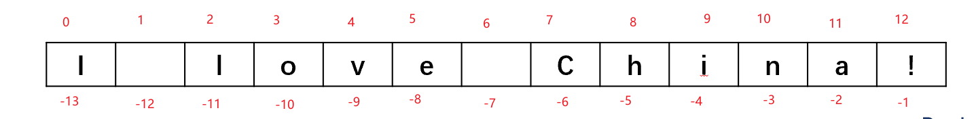
2.3.2 字符串类型
6. 字符串切片
从字符串中截取一个子字符串，格式：
字符串[start : end]
截取从start开始，到end-1结束
例如：截取”love”
a = “I love China!”
print(a[2 : 6])
print(a[-11 : -7])
start和end均可以省略
例如：
print(a[2 :]) # 截取到最后
print(a[: 6]) # 从开始截取
print(a[:]) # 全部截取

Slide 29
>>> s="Python Programming"
>>> print (s[0:6])
Python
>>> print (s[:10])
Python Pro
>>> print (s[0:])
Python Programming
注意：不指定开始位置，默认开始位置为0，省略结束位置，默认为整个字符串。

Slide 30
2.3.2 字符串类型
7. 字符串格式化
字符串格式化可以解决字符串和变量同时输出的问题
（1）%操作符
（2）format()方法
（3）f字符串
例如：输出字符串
” Python是TIOBE 的 2020 年度编程语言！”
其中，下划线部分随实际情况变化。

Slide 31
2.3.2 字符串类型
（1）%操作符
格式化字符串 % (值1, 值2, ……)
%左侧是要格式化的字符串，字符串中通常会包含一个或多个占位符，占位符都以%开头，它标识了要插入数据的类型和位置；%右侧括号中的值和左侧的占位符一一对应，表示要插入到字符串中的数据，可以是表达式、变量或常量，值的个数和左侧占位符的个数相同，若只有一个值，括号可以省略不写。
常用占位符
占位符 | 替换内容
%c | 字符或ASCII码
%s | 字符串
%d | 十进制整数
%o | 八进制整数
%x或%X | 十六进制整数
%f | 浮点数
%e或%E | 科学计数法表示的浮点数
%g或%G | 智能选择使用%e(%E)或%f

Slide 32
2.3.2 字符串类型
name = "小明"
age = 12
PI = 3.1415926
s = "我叫%s，今年%d岁了，我会背圆周率：%f" % (name,age,PI)
print(s)
常用辅助说明符
辅助说明符 | 描述
m.n | m是显示的最小总宽度，n是小数点后位数
- | 左对齐
+ | 在整数前面显示加号（+）
# | 在八进制数前显示0o，十六进制数前显示0x
0 | 使用0补齐而不是空格
我叫小明，今年12岁了，我会背圆周率：3.141593
>>> z=123.456
>>> s= "%8.2f" % z
>>> print(s)
123.46
>>> z=123.456
>>> s= "%.2f" % z
>>> print(s)
123.46
z=123.456
s= "%8.2f" % z
print(s)

Slide 33
2.3.2 字符串类型
（2）format()方法
格式化字符串.format(参数列表)
在格式化字符串中使用大括号 { } 占位符，在大括号中可以指定参数的序号（从0开始编号）或参数名，在显示字符串时从参数列表中通过序号或参数名获取对应的参数值，若 { } 中为空，则按顺序获取参数的值。
序号和参数名可以混合使用。但要注意：
参数名要写在序号参数之后；
序号参数和默认参数不能混用。
Python2.6 开始，新增了一种格式化字符串的函数 str.format()，它增强了字符串格式化的功能。
基本语法是通过 {} 和 : 来代替以前的 % 。
较常用的一种格式化字符串的方法，PEP8规范中推荐使用该方法。

Slide 34
2.3.2 字符串类型
format()方法还可以在 { } 占位符中使用格式控制标记
print("我叫{0},今年{age}岁了！".format("小明",age=10))
格式控制标记 | 描述
填充 | 用作填充的字符，默认为空格，常与对齐和宽度配合使用
对齐 | < 左对齐 > 右对齐 ^ 居中对齐
宽度 | 当前占位符数据的输出宽度
千位分隔符（，） | 数字类型数据的千位分隔符
.精度 | 浮点数表示小数位数，字符串表示最大输出长度
类型 | 整数和浮点数的格式规则，b、d、o、x、e、f、%
print("我叫{},今年{}岁了！".format("小明", 10))
我叫小明,今年10岁了！
print("{0:.2%}".format(0.23456))
23.46%
>>> s=123
>>> print("{0:10}".format(s))
123
>>> s=1234567890
>>> print("{0:10}".format(s))
1234567890

Slide 35
数字 | 格式 | 输出 | 描述
3.1415926 | {:.2f} | 3.14 | 保留小数点后两位
3.1415926 | {:+.2f} | +3.14 | 带符号保留小数点后两位
-1 | {:+.2f} | -1.00 | 带符号保留小数点后两位
2.71828 | {:.0f} | 3 | 不带小数
5 | {:0>2d} | 05 | 数字补零 (填充左边, 宽度为2)
5 | {:x<4d} | 5xxx | 数字补x (填充右边, 宽度为4)
10 | {:x<4d} | 10xx | 数字补x (填充右边, 宽度为4)
1000000 | {:,} | 1,000,000 | 以逗号分隔的数字格式
0.25 | {:.2%} | 25.00% | 百分比格式
1000000000 | {:.2e} | 1.00e+09 | 指数记法
13 | {:>10d} | 13 | 右对齐 (默认, 宽度为10)
13 | {:<10d} | 13 | 左对齐 (宽度为10)
13 | {:^10d} | 13 | 中间对齐 (宽度为10)
>>> s=5
>>> print("{:s<4d}".format(s))
5sss

Slide 36
2.3.2 字符串类型
（3）f字符串
f字符串是从python3.6版本开始出现的新的字符串格式化方法，它是以f开头的字符串，若字符串中有 {} ，则对应位置使用大括号中的值代替。
大括号中除使用变量外，还可以使用常量、表达式以及函数等，输出时将计算后的结果显示到对应位置
username = "小明"
print(f"大家好，我的名字是{username}。")
大家好，我的名字是小明。
r=5
print(f"圆的周长是{2*3.14*r}")
圆的周长是31.400000000000002
print(f"Class is over,{'''Let's go,小明'''}！")
Class is over,Let's go,小明！

Slide 37
2.3.2 字符串类型
字符串方法 | 描述
strip() | 去除字符串左右两侧的空格
lstrip() | 去除字符串左侧的空格
rstrip() | 去除字符串右侧的空格
index(str[,start[,end]) | 查找子字符串str，若找到则返回str的位置，否则给出异常提示
find(str[,start[,end]) | 查找子字符串str，若找到则返回str的位置，否则返回-1
count(str[,start[,end]) | 统计子字符串str出现的次数
startswith(str[,start[,end]) | 检查是否以指定子字符串str开头，如果是则返回 True，否则返回 False
endswith(str[,start[,end]) | 检查是否以指定子字符串str结尾，如果是则返回 True，否则返回 False
split([str[,num]]) | 使用指定的分隔符str对字符串进行切片，默认分隔符为空字符，可以通过num指定分隔次数
partition(str) | 使用指定的分隔符str对字符串进行切片，若字符串中存在指定的分隔符，则返回一个3元元组（左串，分隔符，右串）
join(sequence) | 将序列sequence中的元素以指定的字符连接成一个新的字符串
replace(old, new[, max]) | 将子字符串old替换为字符串new，max为最多替换次数
lower() | 将字符串中所有大写字母转换为小写字母
upper() | 将字符串中所有小写字母转换为大写字母
capitalize() | 将字符串的第一个字母变成大写,其他字母变小写
8. 字符串处理方法：
字符串作为最常用的一种数据类型，它提供了丰富的字符串操作方法
格式：字符串.方法()

Slide 38
2.5.2 字符串类型
>>> s="python Programming"
>>> s.capitalize ()
'Python programming‘
>>> s=" Python Programming "
>>> s.strip ()
'Python Programming‘
>>> s="python programming"
>>> s.upper()
'PYTHON PROGRAMMING‘
>>> s="Python Programming"
>>> s.startswith ("P")
True
>>> s.startswith ("p")
False
>>> s.find ("n")
5
>>> s.count ("n")
2
>>> s.split ()
['Python', 'Programming']
>>> s.replace ("P","p")
'python programming'
对字符串切割，返回字符串列表

Slide 39
2.3.3 数据类型转换
函数 | 描述
int(x[, base=10]) | 将一个数字或者数字字符串转换为整型，第二个参数用于指定第一个参数的进制，当指定第二个参数时，第一个参数必须是整型数组成的字符串
float(x) | 将一个数字或者数字字符串转换为浮点型
eval(str) | 将字符串str作为表达式执行后，返回执行后的结果
complex([real[, imag]]) | 创建一个复数，或者转换一个字符串为复数
bool(x) | 将数字x转换为bool值True或者False
str(x) | 将对象x转换为面向用户的字符串
repr(x) | 将对象x转换为面向解释器的字符串
chr(x) | 将Ascii码值x转换为对应的字符
ord(x) | 将字符x转换为对应的Ascii码值
bin(x) | 将整数x转换为二进制形式
oct(x) | 将整数x转换为八进制形式
hex(x) | 将整数x转换为十六进制形式
在程序处理过程中经常需要对各种数据进行类型转换，python提供了许多内置的转换函数完成相应的功能。

Slide 40
2.6 字符串类型
>>> complex(2,6)
(2+6j)
>>> a=123
>>> b=321
>>> a+b
444
>>> str(a)+str(b)
'123321'
>>>
>>> "2*3"
'2*3'
>>> eval("2*3")
6
>>> a="123"
>>> b="321"
>>> a+b
'123321'
>>> int(a)+int(b)
444
>>> m="123.45"
>>> n="543.21"
>>> m+n
'123.45543.21‘
>>> float(m)+float(n)
666.6600000000001

Slide 41
2.6 字符串类型
>>> chr(65)
'A’
>>> ord("B")
66
>>> bin(4)
'0b100’
>>> oct(8)
'0o10’
>>> hex(16)
'0x10'
>>> hex(15)
'0xf'

Slide 42
2.3.3 数据类型转换
例如：通过键盘输入圆的半径，计算圆的面积和周长，并输出
Notes:
# r = int(input("请输入圆的半径："))
# r = float(input("请输入圆的半径："))
r = eval(input("请输入圆的半径："))
PI = 3.14
s = PI * r ** 2
c = 2 * PI * r
print("圆的面积是：",s)
print("圆的周长是："+str(c))

Slide 43
2.4 Python运算符
对数据进行加工处理的过程称为运算，表示运算的符号称为运算符，参与运算的数据称为操作数。
例如，100 + 200 就是一个加法运算， “+” 称为运算符， 100 和 200 称为操作数。
Python语言支持的运算符有以下几种类型：算术运算符、比较（即关系）运算符、逻辑运算符、赋值运算符、位运算符、成员运算符、标识运算符。
表达式是一个或多个运算的组合，常量、变量和函数都可以作为表达式的组成部分。每个符合Python语法规则的表达式，运算后都是一个确定的值。

Slide 44
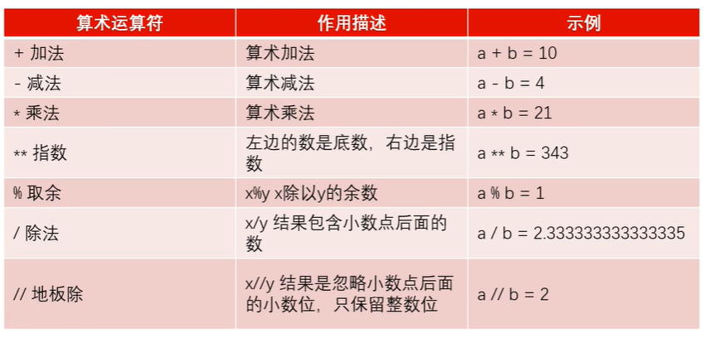
2.4.1 算术运算符
例：a = 7; b = 3

Slide 45
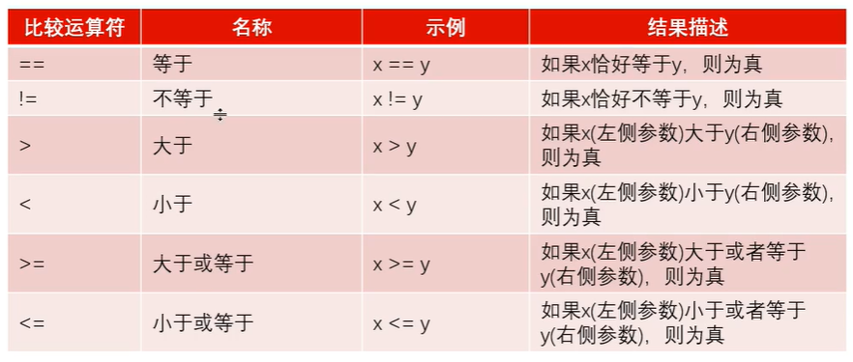
2.4.2 比较运算符
>>> x=10;y=10
>>> x==y
True
>>> x!=y
False
>>> x=20;y=10
>>> x>y
True
>>> x<y
False
>>> x>=y
True
>>> x<=y
False

Slide 46
2.4.3 逻辑运算符
运算符 | 表达式 | 描述
and | x and y | 布尔"与" - 如果 x 为 False，x and y 返回 False，否则它返回 y 的计算值。
or | x or y | 布尔"或" - 如果 x 是 True，它返回 x 的值，否则它返回 y 的计算值。
not | not x | 布尔"非" - 如果 x 为 True，返回 False 。如果 x 为 False，它返回 True。
>>> 10 and 20
20
>>> 0 and 20
0
>>> 5<6 and 6<8
True
>>> 5>6 and 6<8
False
>>> 5<6 and 6>8
False
>>> 5>6 and 6>8
False
and 20
0 and 20
or 20
0 or 20

Slide 47
2.4.4 赋值运算符
运算符 | 描述 | 实例
= | 简单的赋值运算符 | c = a + b 将 a + b 的运算结果赋值为 c
+= | 加法赋值运算符 | c += a 等效于 c = c + a
-= | 减法赋值运算符 | c -= a 等效于 c = c - a
*= | 乘法赋值运算符 | c *= a 等效于 c = c * a
/= | 除法赋值运算符 | c /= a 等效于 c = c / a
//= | 取整除赋值运算符 | c //= a 等效于 c = c // a
%= | 取模赋值运算符 | c %= a 等效于 c = c % a
**= | 幂赋值运算符 | c **= a 等效于 c = c ** a
注意：赋值运算符中间不能使用空格

Slide 48
2.4.5 位运算符
下表中变量 a 为 60，b 为 13二进制格式如下：a = 0011 1100 b = 0000 1101
运算符 | 描述 | 实例
& | 按位与运算符：参与运算的两个值,如果两个相应位都为1,则该位的结果为1,否则为0 | (a & b) 输出结果 12 ， 二进制解释： 0000 1100
| | 按位或运算符：只要对应的二个二进位有一个为1时，结果位就为1。 | (a | b) 输出结果 61 ， 二进制解释： 0011 1101
^ | 按位异或运算符：当两对应的二进位相异时，结果为1 | (a ^ b) 输出结果 49 ， 二进制解释： 0011 0001
~ | 按位取反运算符：对数据的每个二进制位取反,即把1变为0,把0变为1。~x 类似于 -x-1 | (~a ) 输出结果 -61 ，二进制解释： 1100 0011， 一个有符号二进制数的补码形式。
<< | 左移动运算符：运算数的各二进位全部左移若干位，由"<<"右边的数指定移动的位数，高位丢弃，低位补0。 | a << 2 输出结果 240 ， 二进制解释： 1111 0000
>> | 右移动运算符：把">>"左边的运算数的各二进位全部右移若干位，">>"右边的数指定移动的位数 | a >> 2 输出结果 15 ， 二进制解释： 0000 1111

Slide 49
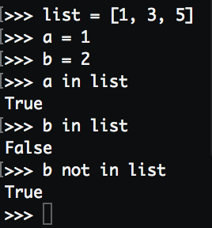
2.4.6 成员运算符
在 Python 中，成员运算符用于测试序列中是否包含指定的成员
运算符 | 描述 | 实例
in | 如果在指定的序列中找到值返回 True，否则返回 False。 | x 在 y 序列中 , 如果 x 在 y 序列中返回 True。
not in | 如果在指定的序列中没有找到值返回 True，否则返回 False。 | x 不在 y 序列中 , 如果 x 不在 y 序列中返回 True。
示例代码如下：

Slide 50
2.4.7 标识运算符
>>> a = 100
>>> b = 100
>>> a is b
True
>>> c = 200
>>> a is c
False
>>> a=10000
>>> b=10000
>>> a is b
False
>>> id(a)
59977952
>>> id(b)
59977984
>>> a=100
>>> b=100
>>> id(a)
2045636064
>>> id (b)
2045636064
运算符 | 描述 | 实例
is | is 是判断两个标识符是不是引用自一个对象 | x is y, 类似 id(x) == id(y) , 如果引用的是同一个对象则返回 True，否则返回 False
is not | is not 是判断两个标识符是不是引用自不同对象 | x is not y ， 类似 id(a) != id(b)。如果引用的不是同一个对象则返回结果 True，否则返回 False。
>>> a = 10000
>>> b = 10000
>>> a is b
False
>>> a=10000
>>> b=10000
>>> a==b
True
只在小数据时引用相同
可以通过id()查看引用地址
is 与 == 区别：
is 用于判断两个变量引用对象是否为同一个， == 用于判断引用变量的值是否相等

Slide 51
2.4.8 运算符优先级
运算符 | 实例
** | 指数 (最高优先级)
~ + - | 按位翻转, 一元加号和减号 (最后两个的方法名为 +@ 和 -@)
* / % // | 乘，除，取模和取整除
+ - | 加法减法
>> << | 右移，左移运算符
& | 位 'AND'
^ | | 位运算符
<= < > >= | 比较运算符
<> == != | 等于运算符
is is not | 标识运算符
in not in | 成员运算符
not or and | 逻辑运算符
= %= /= //= -= += *= **= | 赋值运算符
高
低
>>> 12/2**2
3.0

Slide 52
2.5 常用函数
2. 标准输出函数print ()
格式如下：
print(value,…，sep=' ' ,end='\n')
value 是表示输出对象，后面的省略号表示可以列出多个输出对象，以逗号隔开。
sep 用于设置多个要输出信息之间的分隔符，默认值为一个空格。
end 表示 print语句的结束符号，默认值为换行符。
1. 标准输入函数input()
接收通过键盘输入的数据，返回字符串。
格式如下：
input([prompt])
其中，prompt 是可选参数，提示用户需要输入什么样的数据。当用户输入数据并按回车后，input 函数就会返回用户输入的字符串，通常需要一个变量来接收用户输入的数据。
name = input(“请输入你的姓名：")
print(“我最喜欢的天气是”,"阴天" ）
print("我最喜欢的天气是","阴天",sep=',')
print("我最喜欢的天气是","阴天",end='$’)

Slide 53
运用输入输出函数编写程序，能将华氏温度转换成摄氏温度。换算公式：C=(F-32)*5/9，其中C为摄氏温度，F为华氏温度。
程序的基本编写方法IPO
I：Input 输入，程序的输入
P：Process 处理，程序的主要逻辑
O：Output 输出，程序的输出
求解问题：
确定IPO->编写程序->调试程序
F=int(input("输入华氏温度："))
C=round((F-32)*5/9,1)
print("华氏温度：",F,"对应的摄氏温度是：",C)

Slide 54
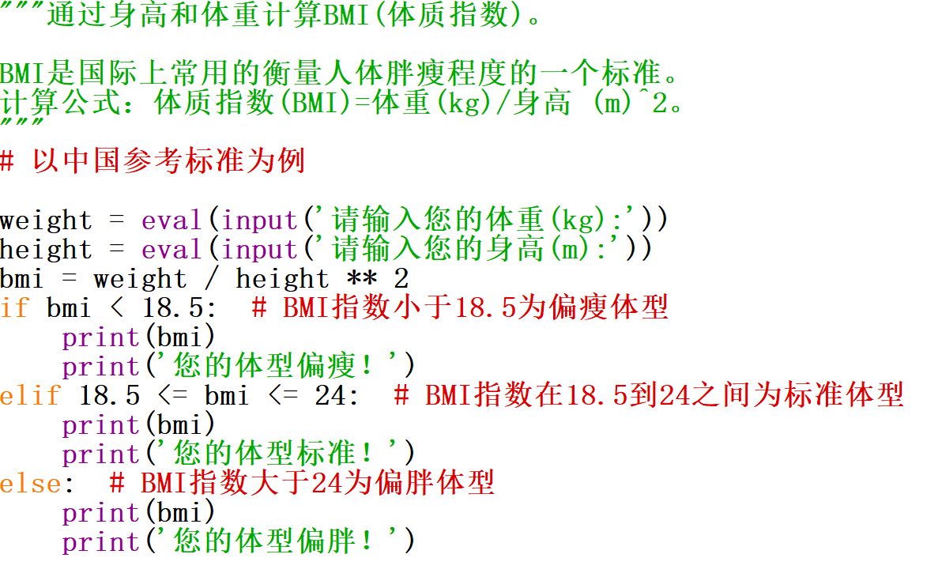
程序的基本编写方法IPO
I：Input 输入，程序的输入
P：Process 处理，程序的主要逻辑
O：Output 输出，程序的输出
求解问题：
确定IPO->编写程序->调试程序

Slide 55
2.5 常用函数
4. math库
格式如下：
import math
math.函数()
3. 内置数学函数
函数 | 描述
abs(x) | 返回x的绝对值
divmod(x,y) | 返回x除以y的商和余数组成的二元组
max(x1, x2,...) | 返回给定参数的最大值，参数可以为序列
min(x1, x2,...) | 返回给定参数的最小值，参数可以为序列
pow(x, y) | x的y次幂，等价于x**y
round(x [,n]) | 返回浮点数x的四舍五入值，如给出n值，则代表舍入到小数点后的位数
函数 | 描述
ceil(x) | 向上取整，返回不小于x的最小整数
floor(x) | 向下取整，返回不大于x的最大整数
fabs(x) | 返回x的绝对值，返回值为浮点型
log(x[,base]) | 返回以base为底的x的对数值，省略base，返回以e为底的对数（lnx）
modf(x) | 返回x的小数部分与整数部分组成的二元组，两部分的数值符号与x相同，整数部分以浮点型表示。
sqrt(x) | 返回x的平方根

Slide 56
2.5 常用函数
5. random库
格式如下：
import random
random.函数()
函数 | 描述
seed(a) | 初始化给定的随机数种子，默认为当前系统时间，参数a的值默认为None
random() | 生成一个[0.0,1.0)之间的随机小数，随机数的值与种子有关

Slide 57
random库
choice(seq) | 从序列的元素中随机挑选一个元素，比如random.choice(range(10))，从0到9中随机挑选一个整数。
randrange ([start,] stop [,step]) | 从指定范围内，按指定基数递增的集合中获取一个随机数，基数默认值为 1
random() | 随机生成下一个实数，它在[0,1)范围内。
seed([x]) | 改变随机数生成器的种子seed。不设定seed，Python会帮你选择seed。
randint(start,stop ) | 产生 一个整数型随机数 。
uniform(x, y) | 随机生成下一个实数，它在[x,y]范围内。
print( random.randint(1,10) ) # 产生 1 到 10 的一个整数型随机数
print( random.random() ) # 产生 0 到 1 之间的随机浮点数
print( random.uniform(1.1,5.4) ) # 产生 1.1 到 5.4 之间的随机浮点数，区间可以不是整数
print( random.choice('tomorrow') ) # 从序列中随机选取一个元素
print( random.randrange(1,100,2) ) # 生成从1到100的间隔为2的随机整数
>>> random.randint(1,10)
10
>>> random.randint(1,10)
4
>>> random.randint(1,10)
5
>>> random.random ()
0.03231455768830649
>>> random.random ()
0.5453170885275588

Slide 58
感谢聆听
Thanks to listen

